Slide 1
Муниципальное бюджетное учреждение дополнительного образования Анжеро-Судженского городского округа «Станция юных туристов»
ОБРАЗОВАТЕЛЬНАЯ ПРАКТИКА
«Дополнительная общеразвивающая программа
«Юный туристский судья»
как средство профориентации обучающихся»
Адрес сайта образовательной организации: https://as-turizm.ru/
Авторы-разработчики: Закревский Владимир Николаевич, педагог-организатор
Подосенова Елена Григорьевна, методист

Slide 2
ОБРАЗВАТЕЛЬНАЯ ПРАКТИКА:
«Дополнительная общеразвивающая программа «Юный туристский судья» как средство профориентации обучающихся»
https://as-turizm.ru/metod/program/p28.pdf
Номинация «#ПРОтуризм.
Юные инструкторы и юные судьи: кадровый резерв.

Slide 3
ОБРАЗОВАТЕЛЬНАЯ ПРАКТИКА
Приоритетное направление
Подготовка к профессиональному самоопределению обучающихся обусловленная разнообразием видов деятельности, которые заложены в программе «Юный туристский судья»
Категория обучающихся
Обучающие, демонстрирующие высокие образовательные результаты, прошедшие курс подготовки по программе «Школа безопасности» а также имеющими звание «Юный турист» или «Юный путешественник» (3-9 ступеней).

Slide 4
ОБРАЗОВАТЕЛЬНАЯ ПРАКТИКА ЦЕЛЬ: Разработка эффективной системы подготовки юных судей с учётом востребованности их участия в различных мероприятиях и их индивидуальных особенностей и способностей
разработать и внедрить систему эффективной подготовки и отбора юных судей;
разработать систему критериев отбора учащихся для последующего их выдвижения на судейство соревнований;
разработать и внедрить методы повышения качества специальной подготовки юных туристских судей;
усовершенствовать систему оценки качества судейства и
способствовать повышению профессионального уровня юных судей;
повысить качество судейства соревнований, проводимых в рамках муниципалитета;
сформировать материально-техническую базу для обучения юных судей;
разработать условия выдачи удостоверений «Юный туристский судья» по окончании сроков обучения и успешной сдачи экзаменов по теоретической и практической подготовке

Slide 5
ОБРАЗОВАТЕЛЬНАЯ ПРАКТИКА
Эффекты практики
сформированы знания о правилах судейства туристских соревнований
сформированы представления о работе различных судейских служб
сформированы знания по организации и судейству туристских соревнований и соревнований «Школа безопасности»
обучены практическим навыкам судейства туристских соревнований и соревнований «Школа безопасности»

Slide 6
ОБРАЗОВАТЕЛЬНАЯ ПРАКТИКА
Воспитательный эффект
Сделать жизнь обучающихся более интересной, эмоциональной, насыщенной. Развиваются личностные качества обучающихся, формируются отношения взаимовыручки, сопереживание, способность радоваться успеху товарищей.
Дети становятся требовательными к себе и другим.
Образовательная практика нацелена на создание комфортной среды для подростка, включенного в различные виды деятельности: учебную, игровую, традиционную совместную деятельность с учащимися, педагогами и родителями.

Slide 7
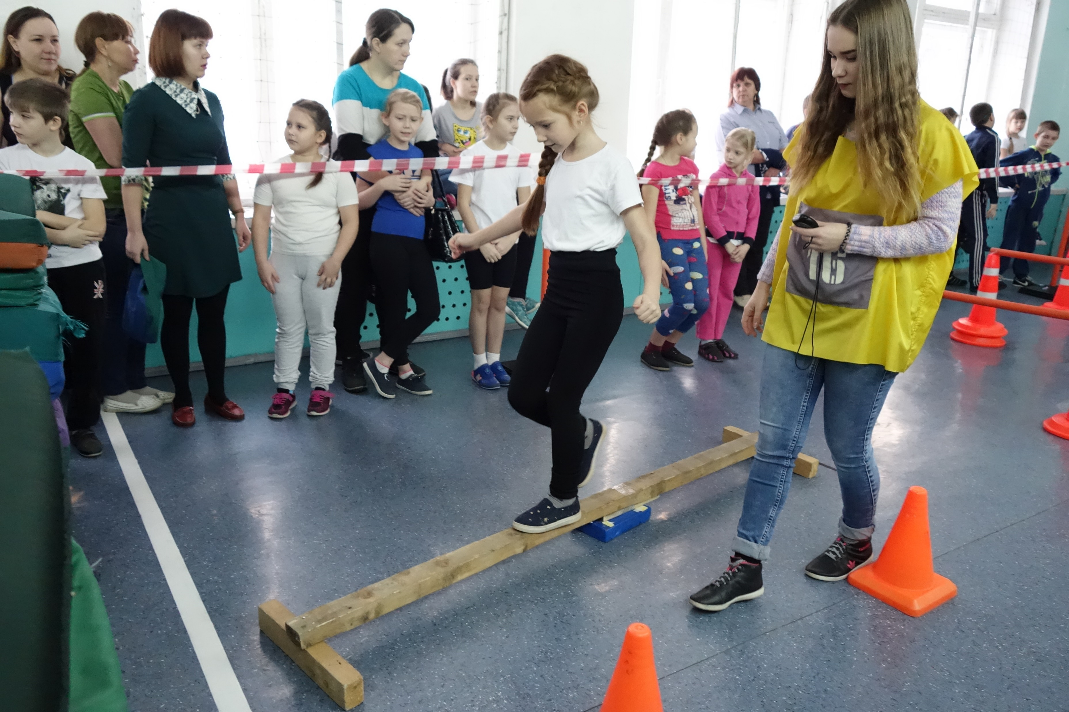
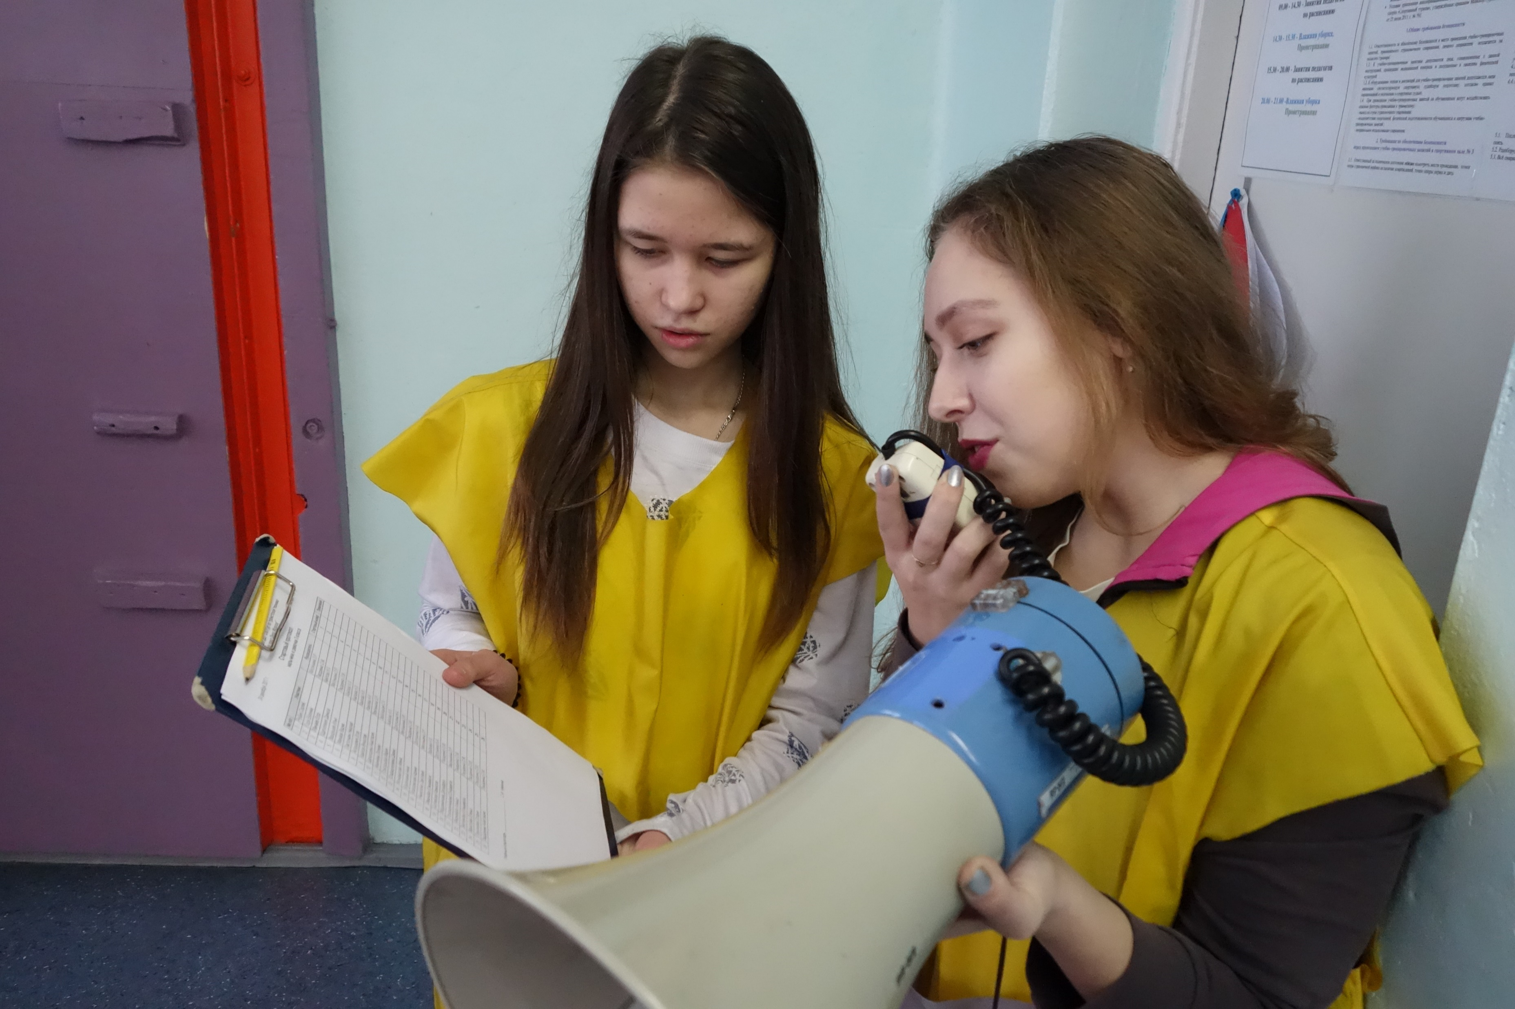
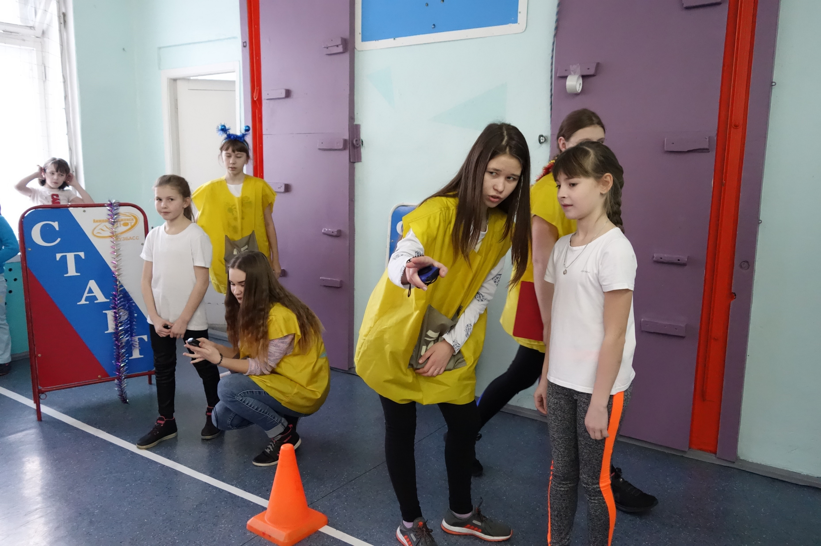
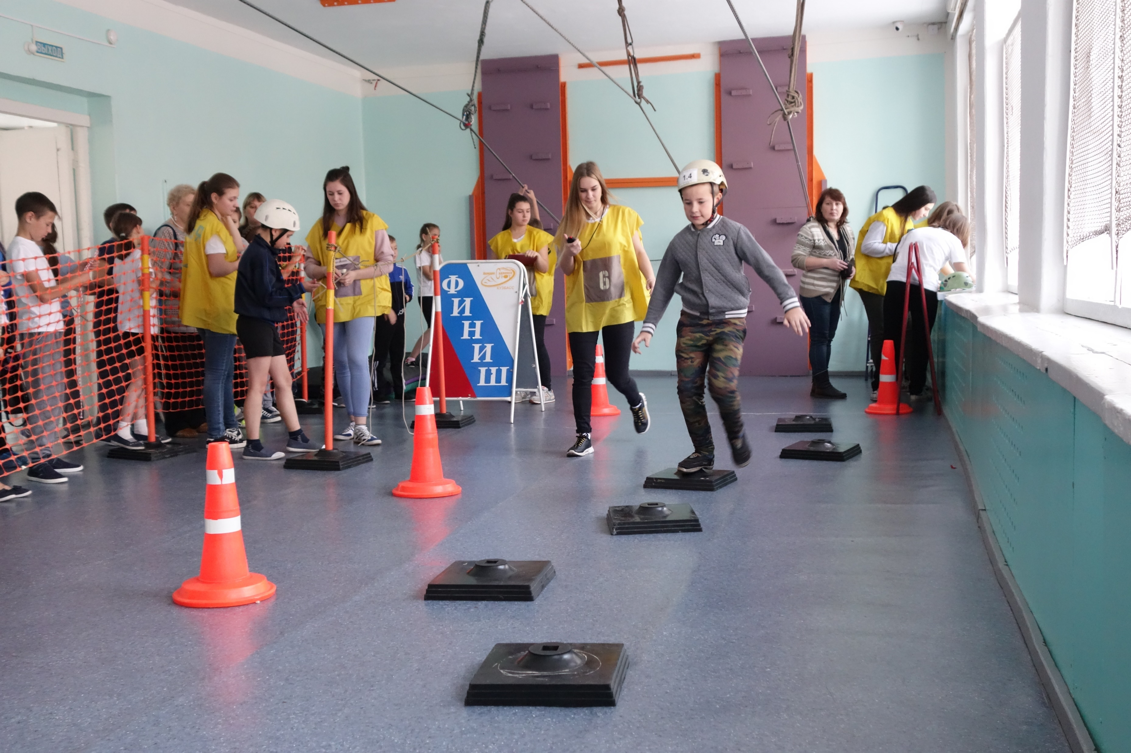
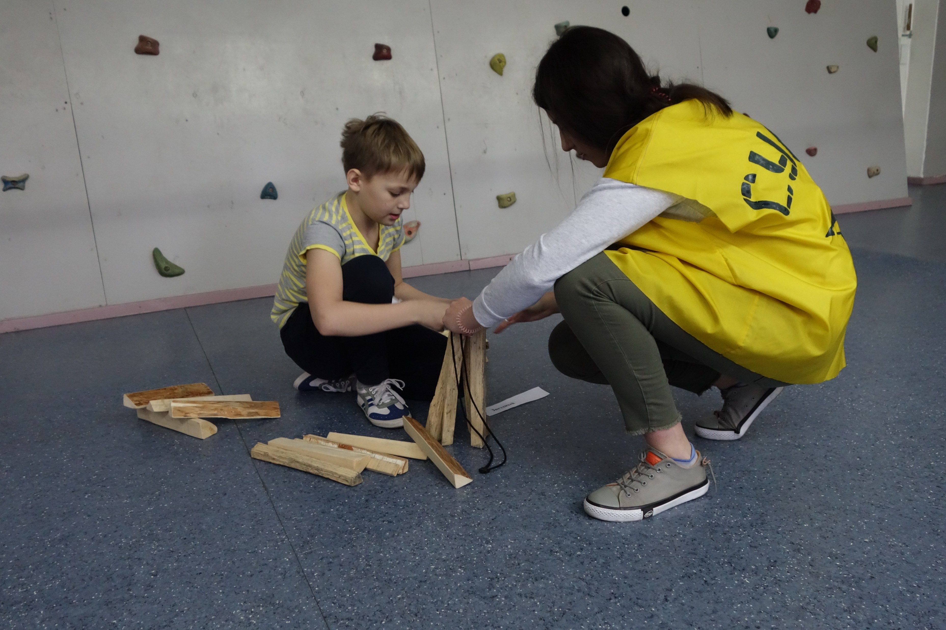
ОБРАЗОВАТЕЛЬНАЯ ПРАКТИКА
Дополнительная общеразвивающая программа «Юный туристский судья» направлена на подготовку обучающихся для участия в судействе соревнований на муниципальном уровне и получения звания «Юный спортивный судья».
В течении учебного периода ребята знакомятся с различными должностями судейской коллеги, таких как гл. судья, гл. секретарь, нач. дистанции, старший судья этапа, судья старта-финиша, судья-информатор.

Slide 8
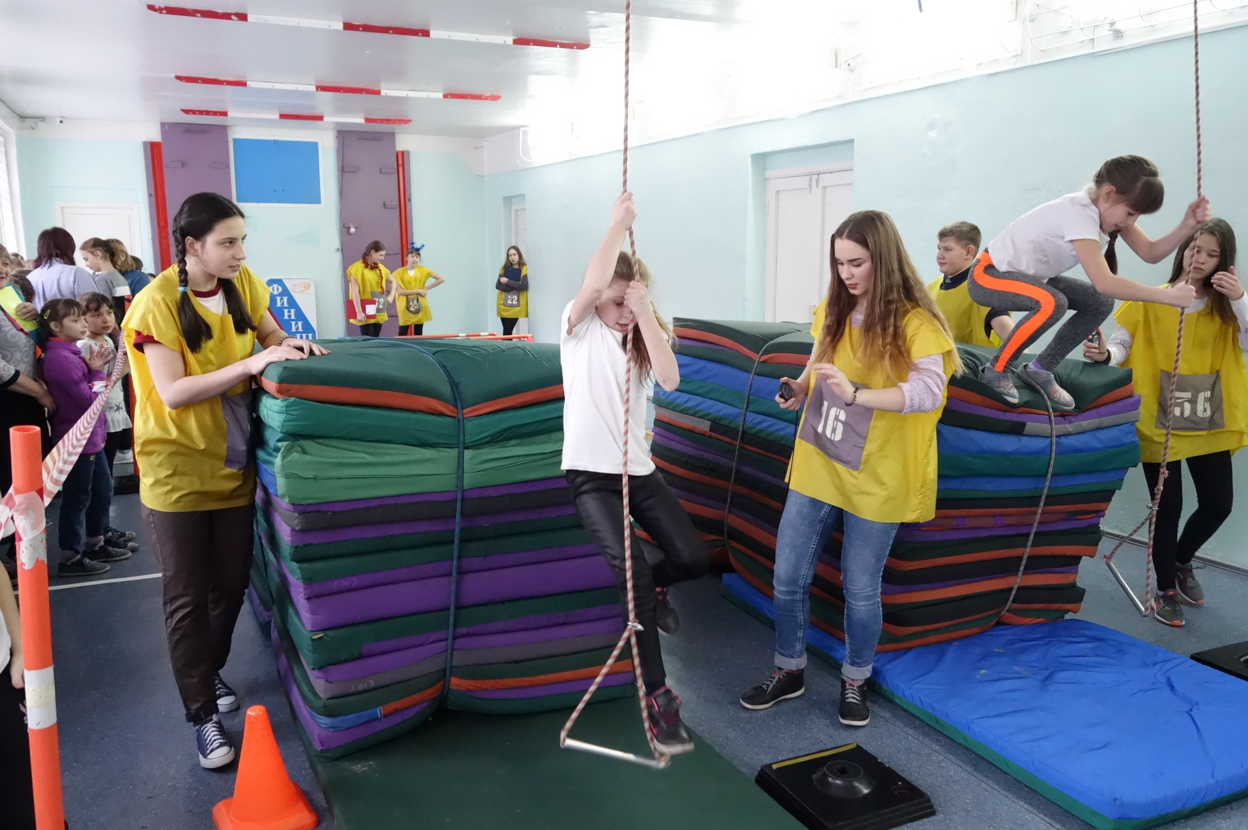
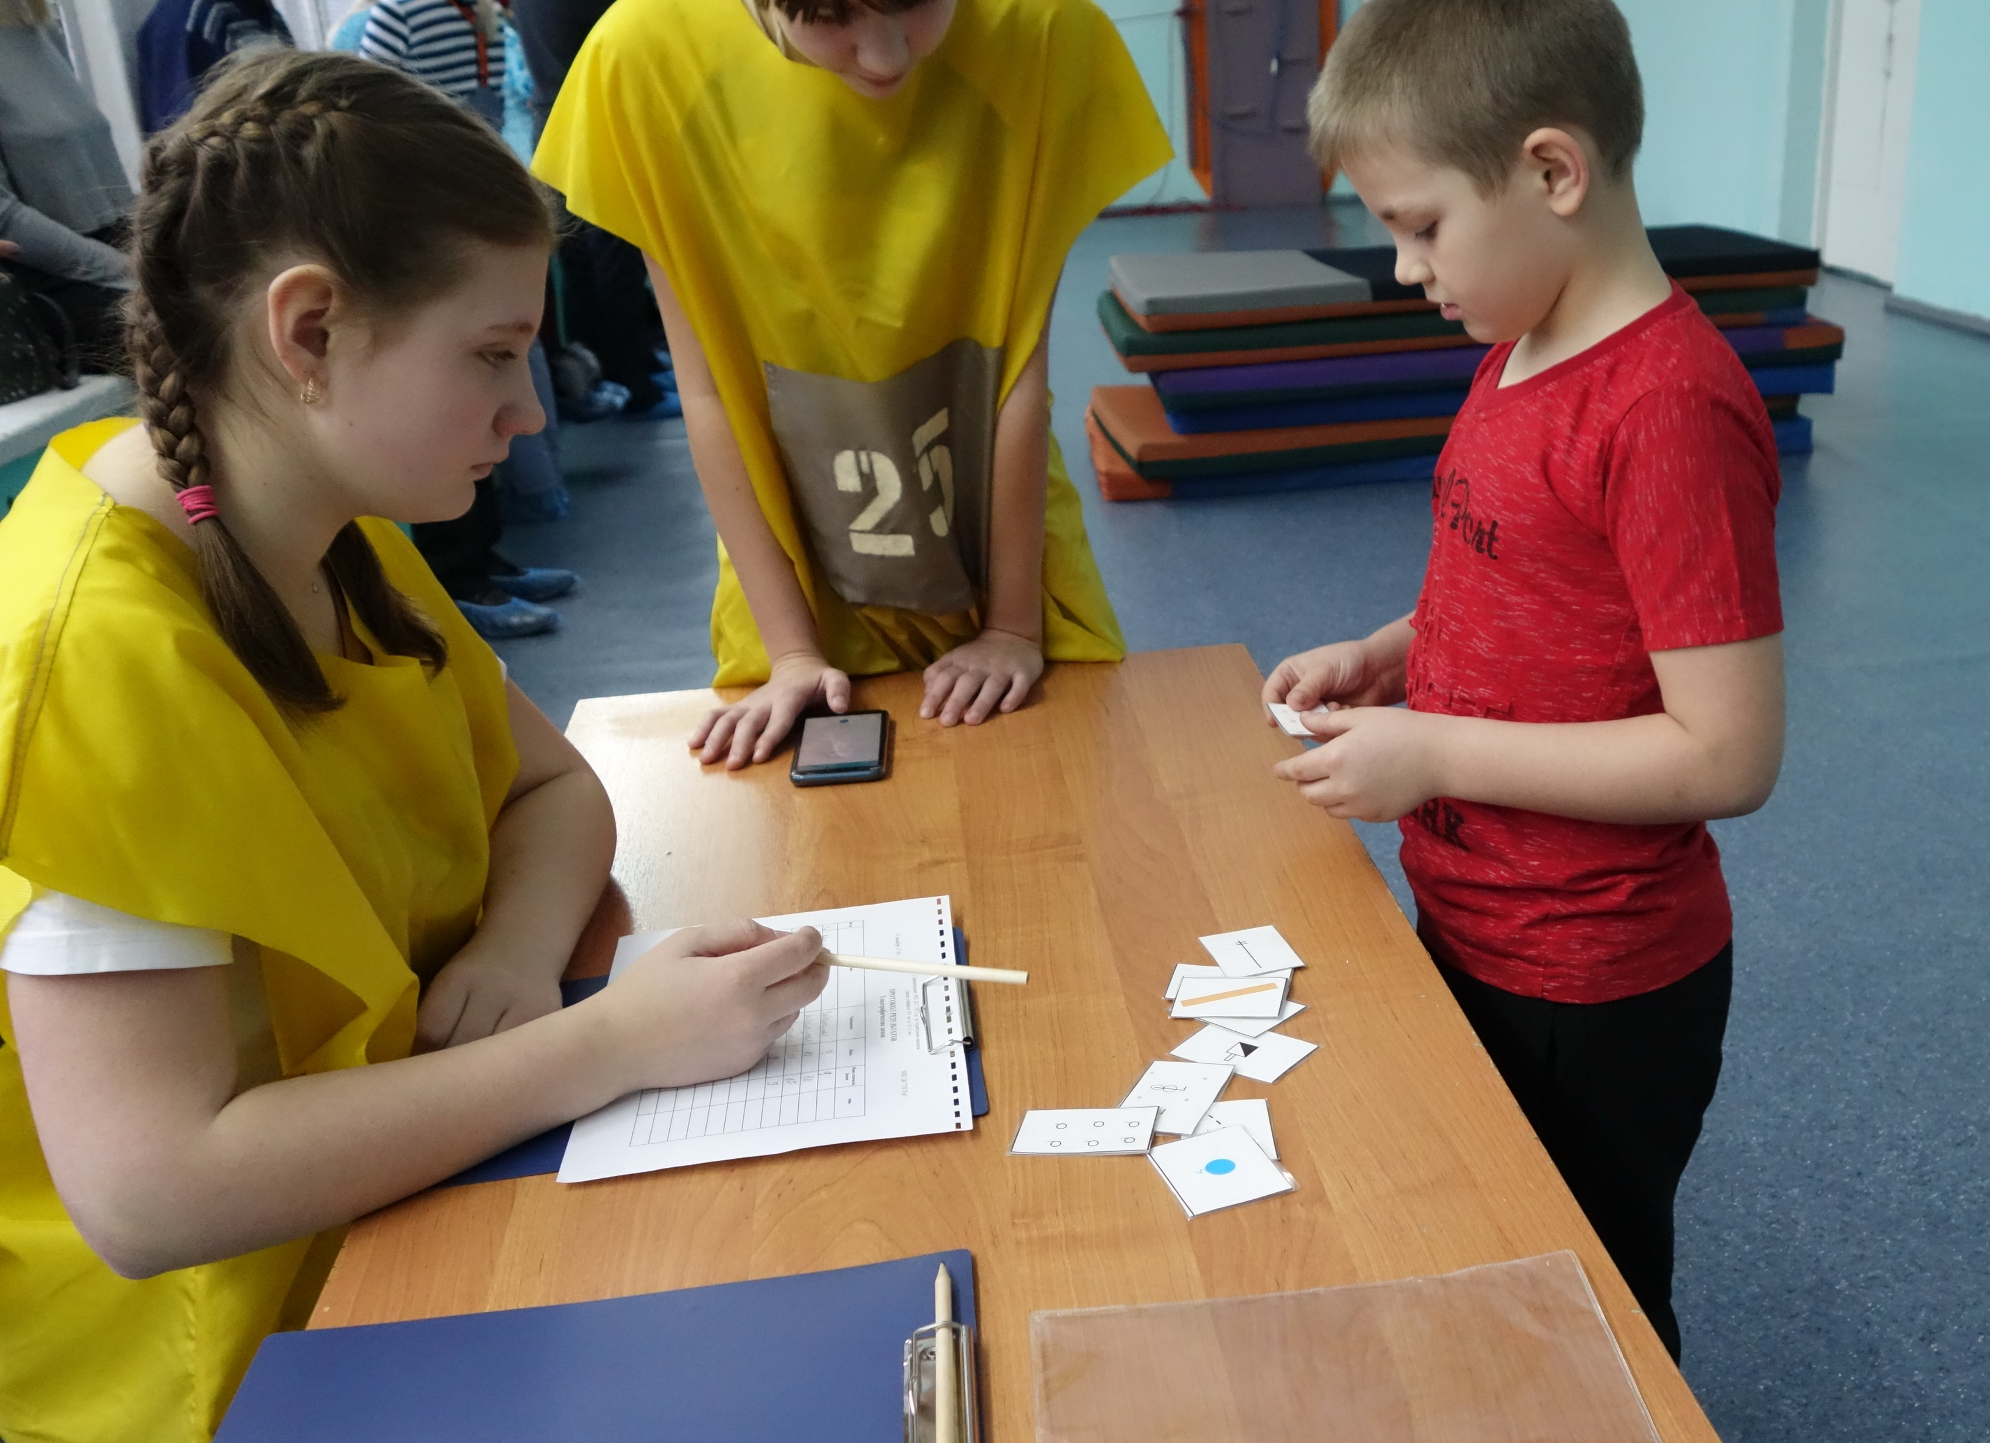
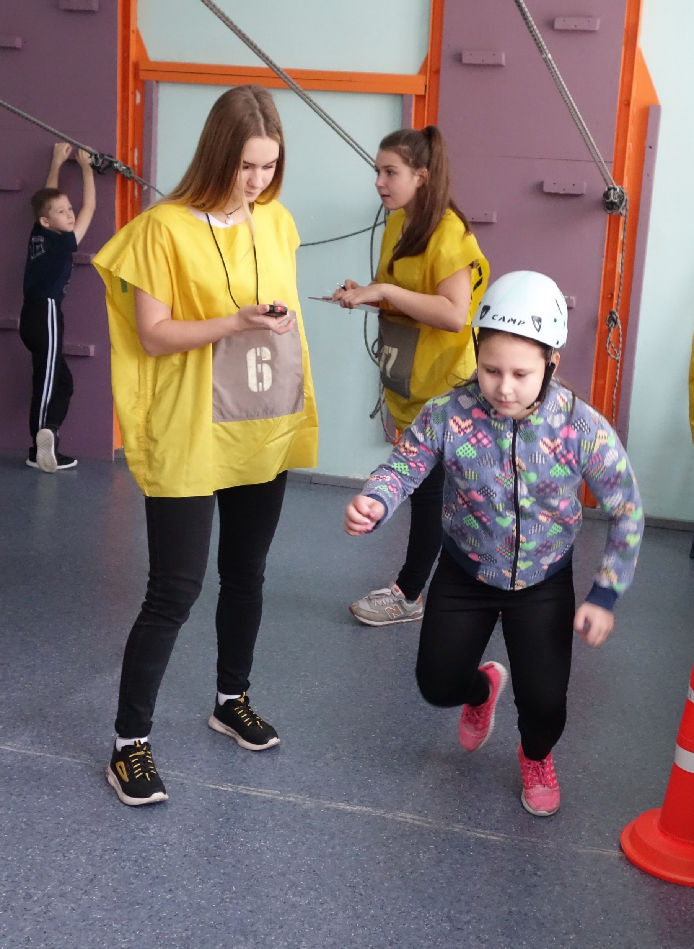
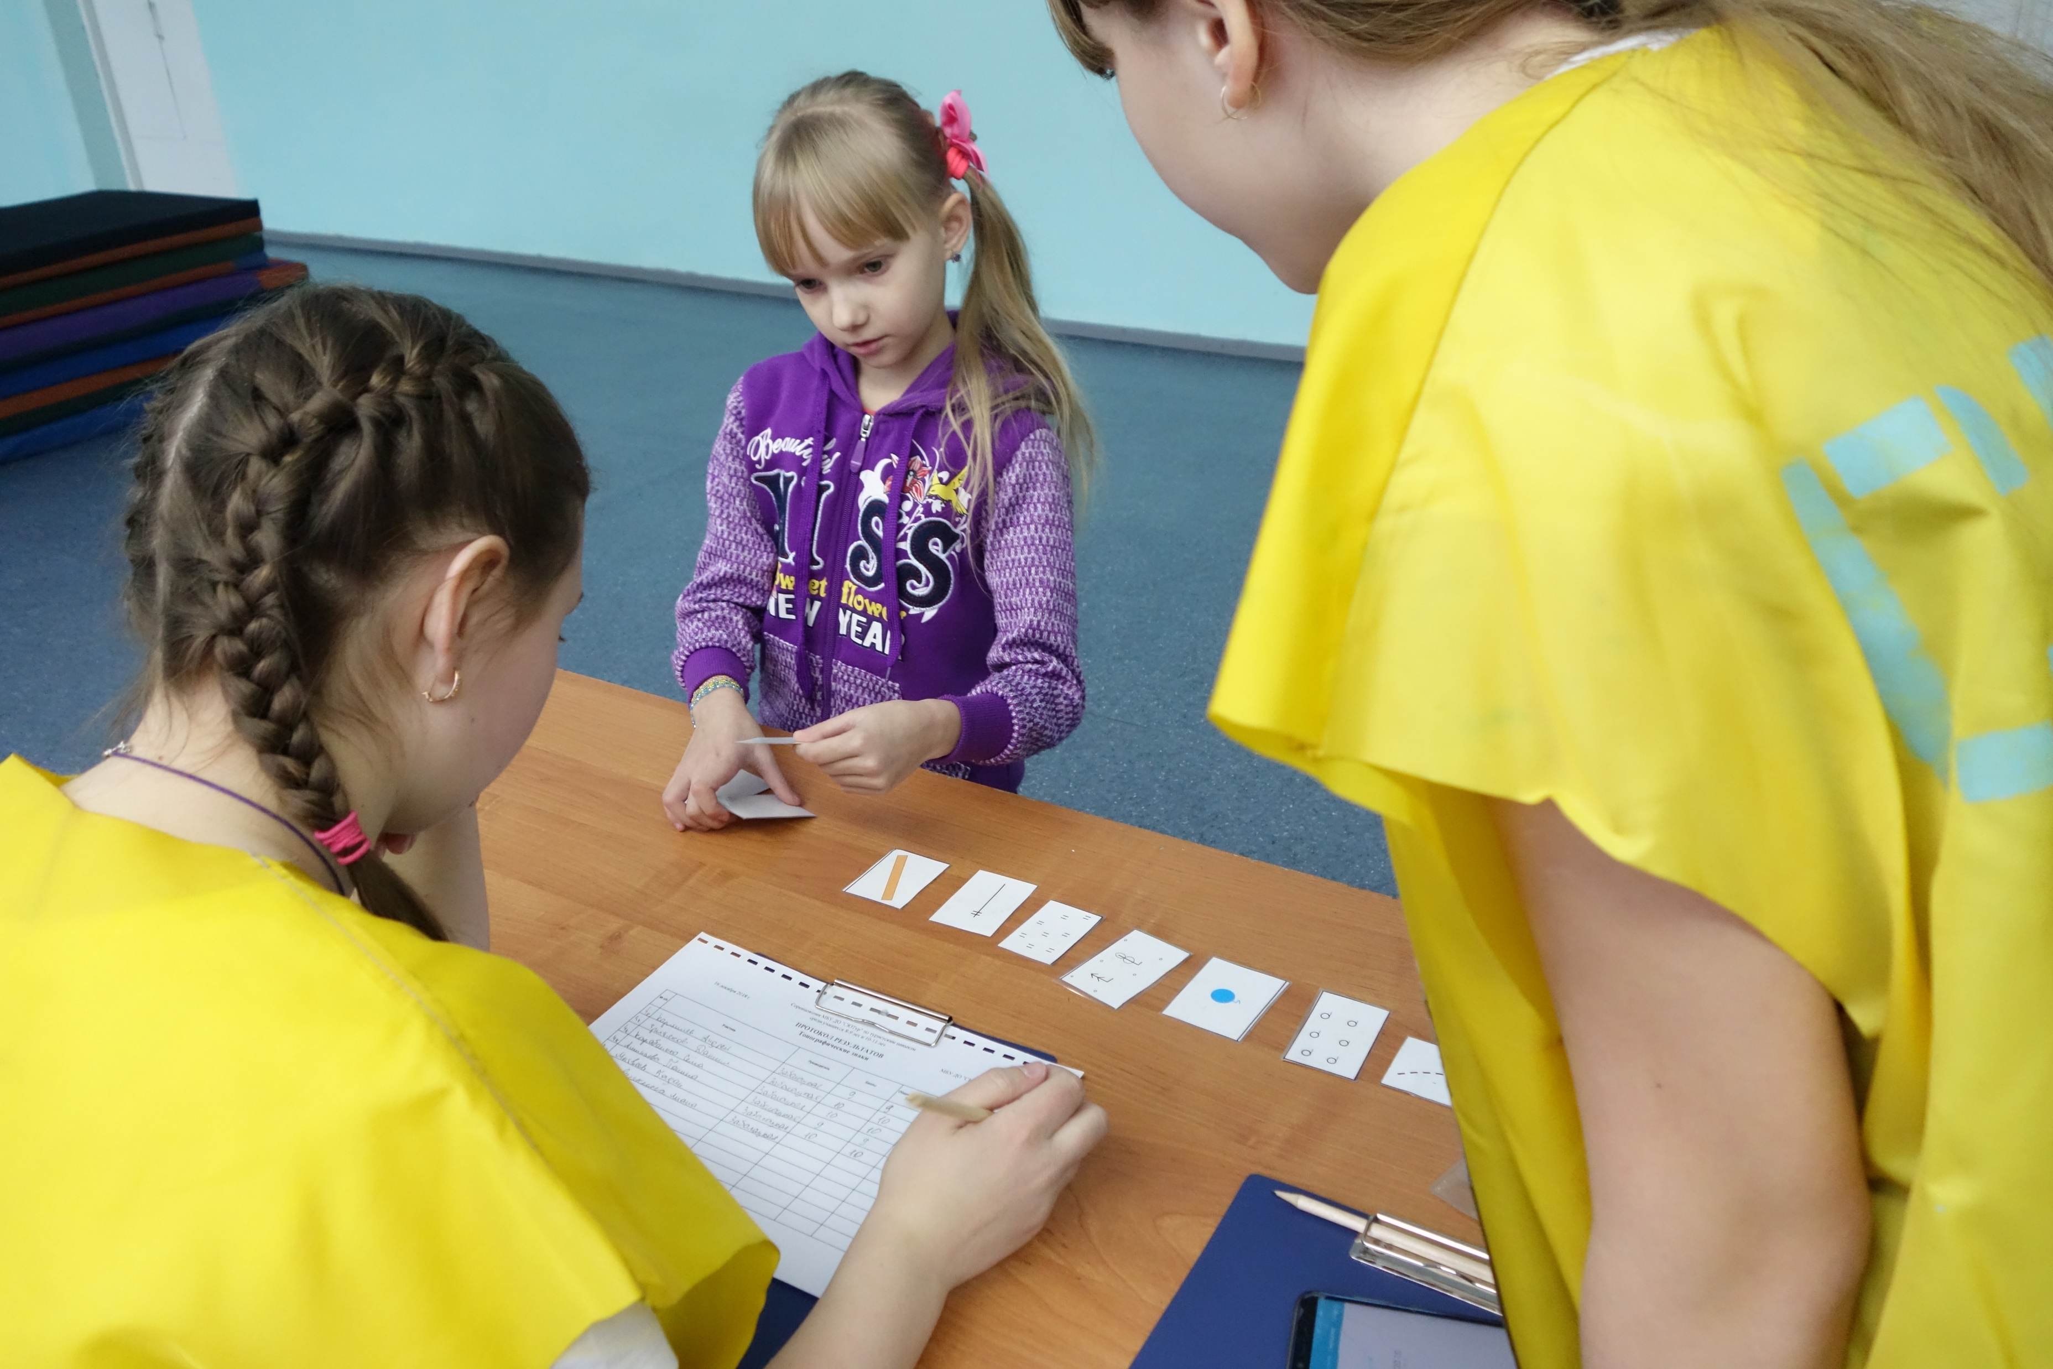
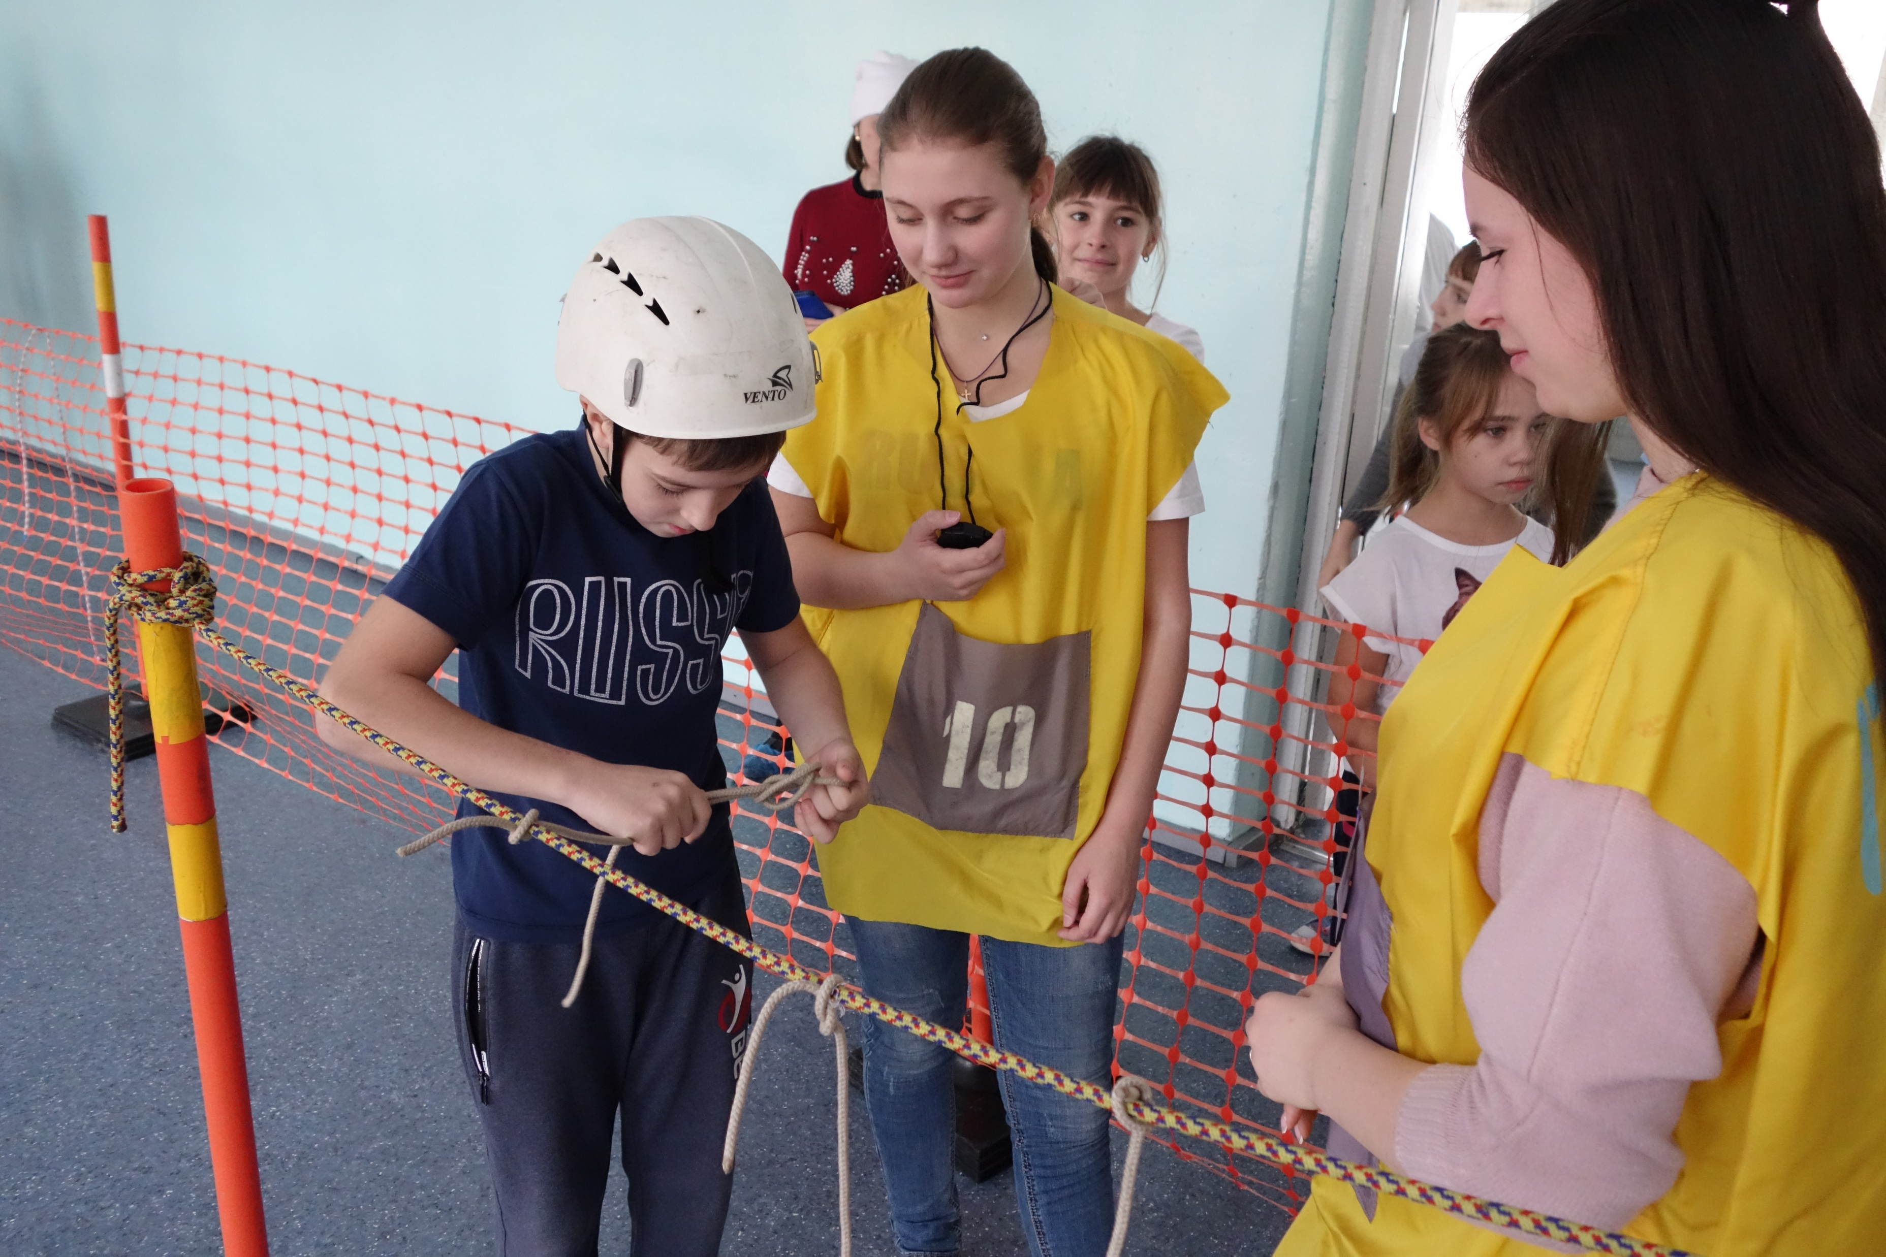
ОБРАЗОВАТЕЛЬНАЯ ПРАКТИКА

Slide 9
ОБРАЗОВАТЕЛЬНАЯ ПРАКТИКА
Результаты реализации практики

